Slide 1
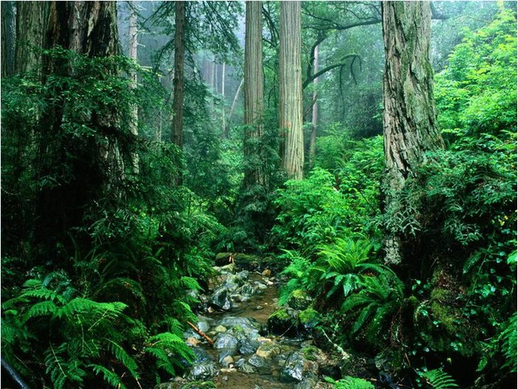
Лаплатская низменность
Выполнила:
Панова Ирина Валерьевна
Ученица 7 «А» класса
МОУ СОШ № 288
ЗАТО г. Заозерск
Учитель географии:
Пикалова Елена Павловна

Slide 2
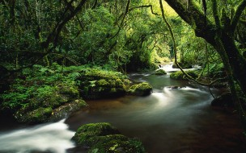
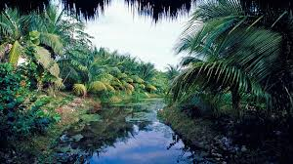
Южную часть меридионального прогиба между Андами и Бразильским нагорьем занимает Пампа. Она с трех сторон окружает эстуарий Ла-Плата, а на востоке и юго-востоке выходит к берегам Атлантического океана. С запада на значительном протяжении ее граница проходит по поднятиям Прекордильер

Slide 3
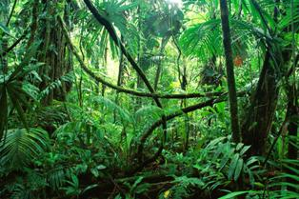
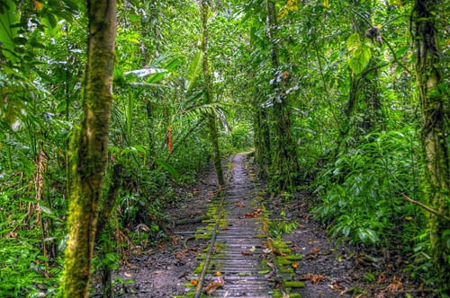
Это плоская или холмистая равнина, занимающая северо-восток Аргентины и весь Уругвай.
В северо-восточной части региона, в пределах Южной Бразилии и Уругвая, породы Бразильского щита залегают близко от поверхности и выступают среди более поздних отложений, образуя возвышенности и гряды, местами имеющие резко очерченные склоны и высоту в несколько сотен метров. Эти возвышенности, именуемые местным населением «кучильяс», часто увенчаны большими глыбами выветренного гранита. Реки, прорезающие склоны возвышенностей, образуют глубокие долины с порогами и водопадами.
По направлению к океану и в сторону нижнего течения рек Параны и Уругвая кристаллические породы погружаются под осадочный чехол, и поверхность постепенно выравнивается.

Slide 4
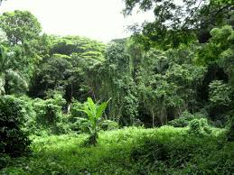
Пампа расположена в субтропическом поясе и большую часть года находится под воздействием воздушных течений со стороны Атлантического океана.
На большей части Пампы осадки равномерно распределяются в течение года и почти никогда не бывает засух..
Лето во всей Пампе очень жаркое, в северных частях средняя температура самого жаркого месяца достигает 27 °С, а в южных 23... 24 °С. Максимальная температура везде очень велика, в междуречье Уругвая и Параны и на западе она достигает 45 °С. Часто дуют горячие влажные северные ветры, усиливающие летнюю жару.

Slide 5
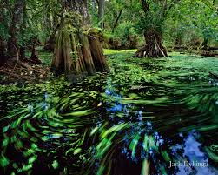
Плато Уругвая и междуречье с многочисленными полноводными притоками Параны и Уругвая обводнены достаточно хорошо. Но уже во Влажной Пампе рек мало, ее пересекают лишь незначительные водотоки, стекающие с Прекордильер или южных сьерр. К западу, в Сухой Пампе, количество водотоков резко сокращается, там преобладают небольшие временные реки, полноводные обычно лишь в периоды сильных ливней. Много соленых озер, часто бывают засоленными и верхние горизонты подземных вод. В сухое время соль выступает на дне пересохших озер и вдоль лишенных воды речных русел. Во всей Пампе пригодную для питья воду добывают из глубоких колодцев.

Slide 6
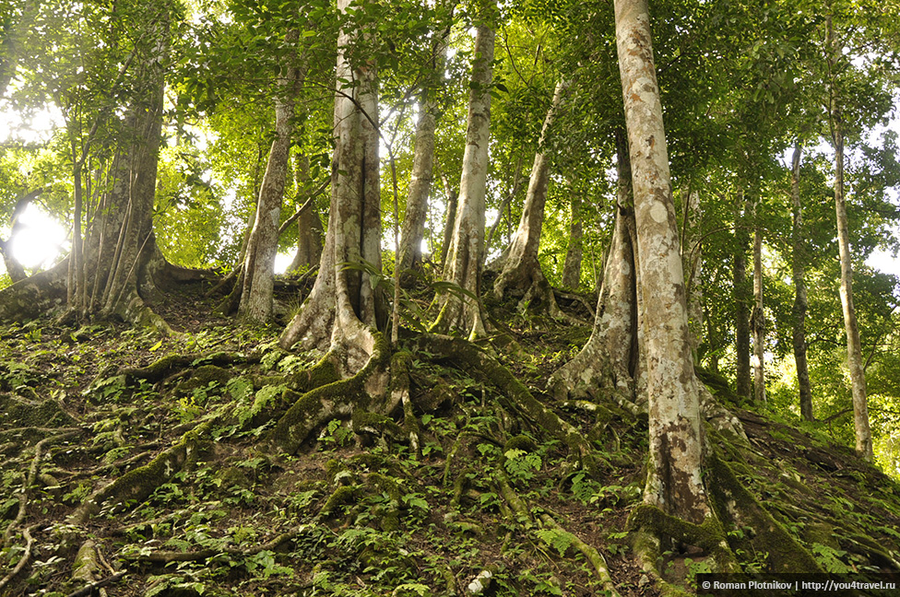
В соответствии с уменьшением годовых сумм осадков изменяются растительность и почвы. На юге Бразилии и в Уругвае в растительном покрове большую роль играют леса. Обычно они приурочены к речным долинам, но местами выходят и на водоразделы, занимая участки с красноземными почвами. Леса состоят преимущественно из вечнозеленых древесных пород и по обилию лиан и густоте напоминают тропические. В их составе преобладают араукарии и бамбуки, среди кустарников распространен парагвайский чай. Участки лесов сменяются на водоразделах открытыми пространствами с густым покровом из высоких злаков.

Slide 7
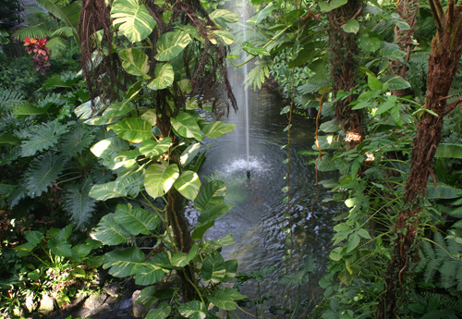
Значительно изменился также животный мир, в составе которого было много копытных животных и крупных степных птиц. Зато появилось большое количество различных грызунов. В болотистых зарослях междуречья и по берегам лагун Атлантического побережья гнездятся фламинго, цапли, чибисы.

Slide 8
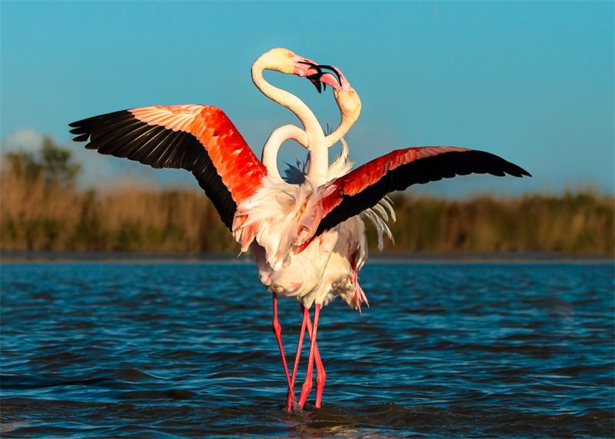
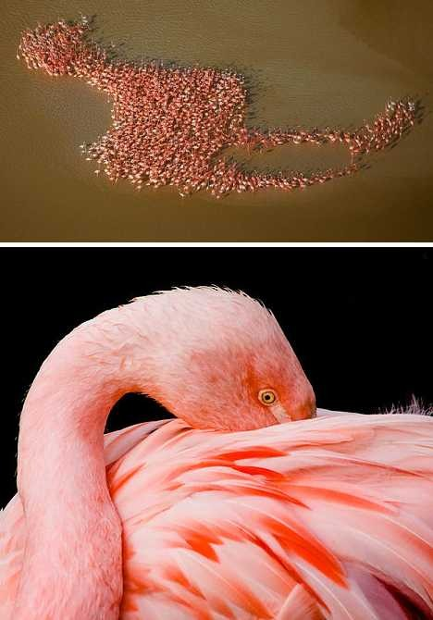
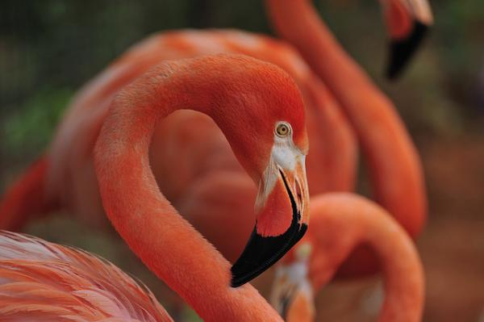
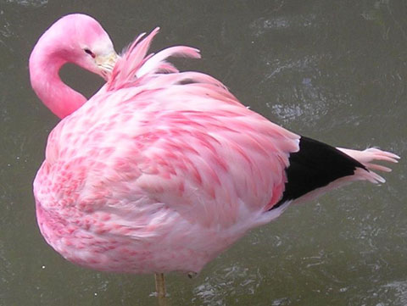
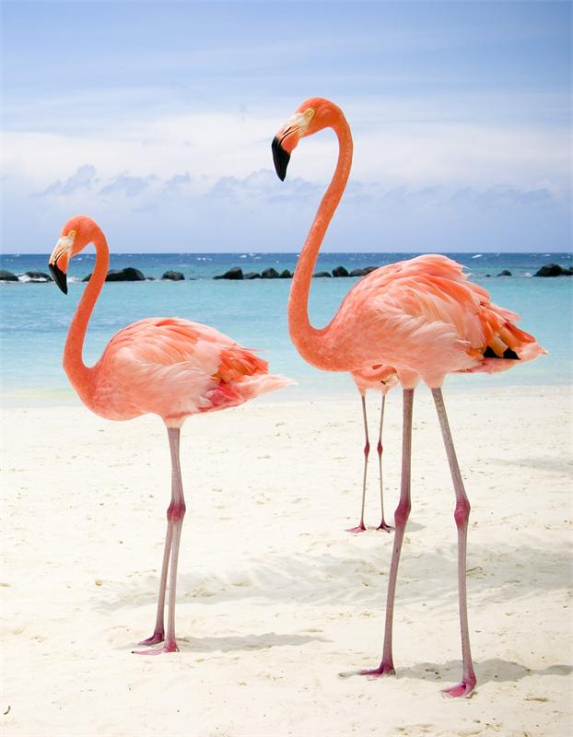
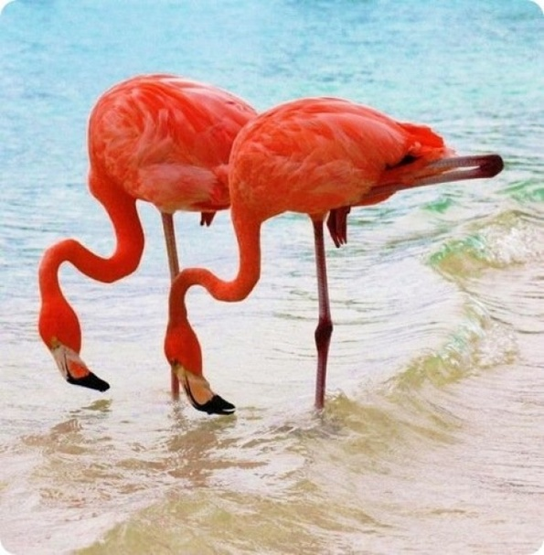
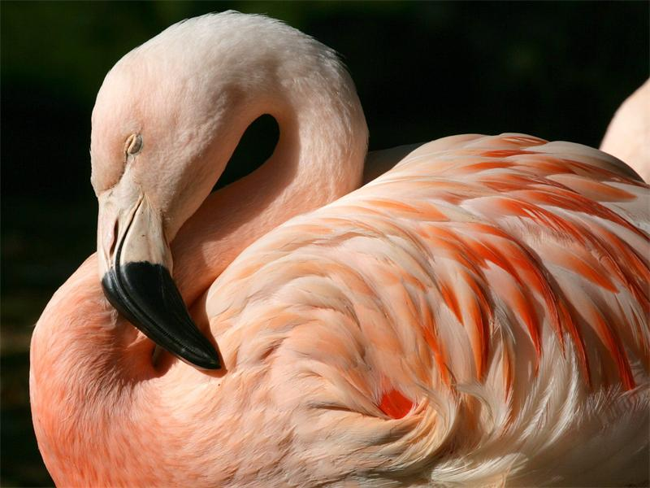
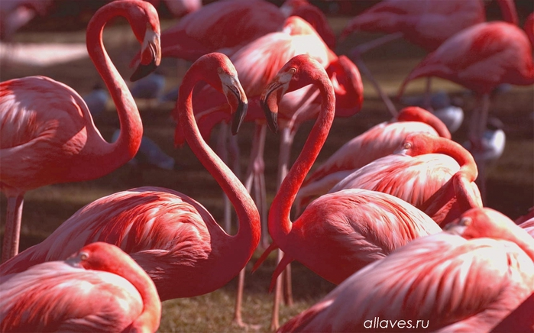
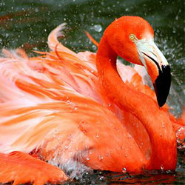
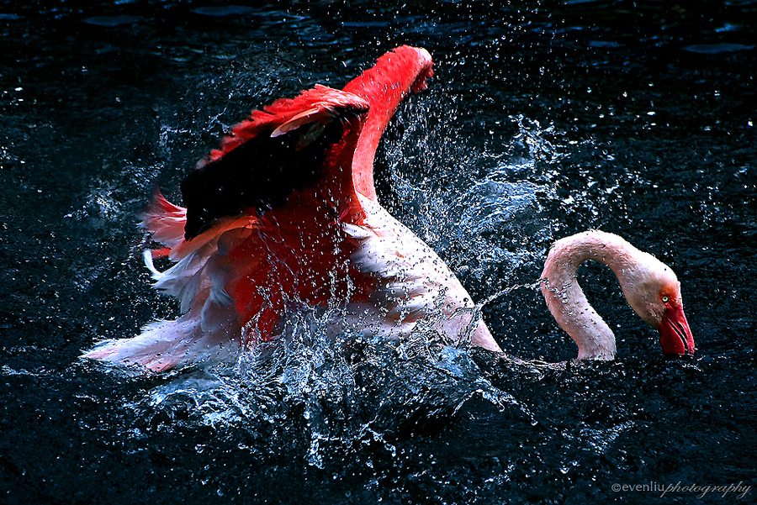

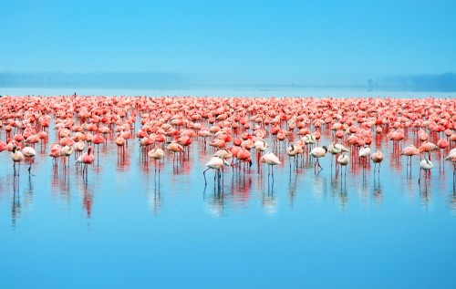
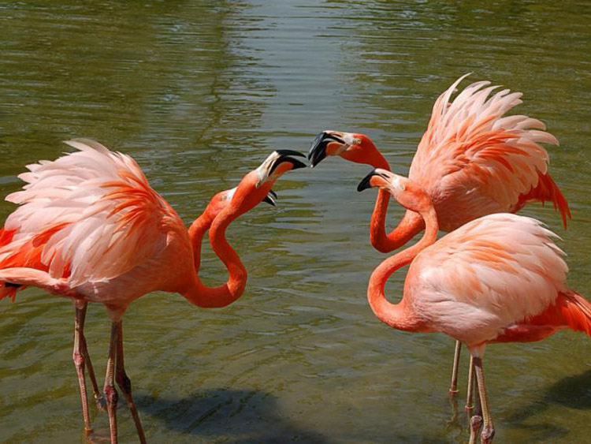

Slide 9
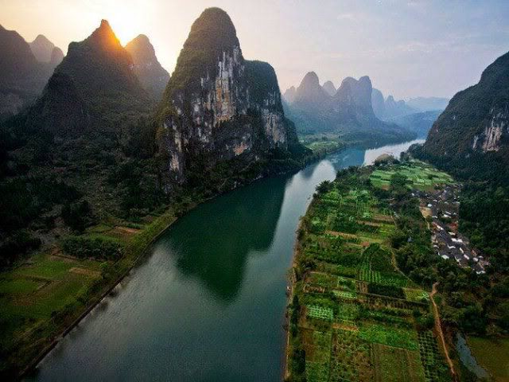
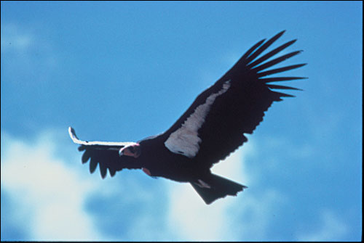
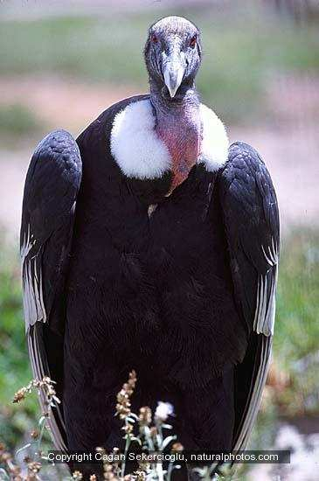
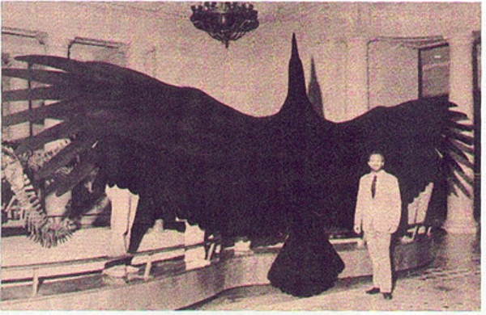
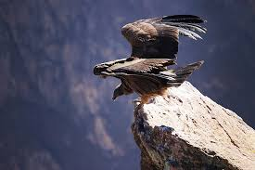
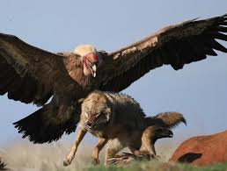
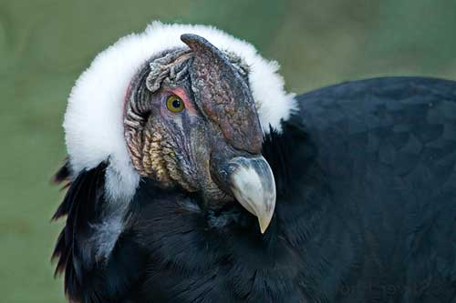
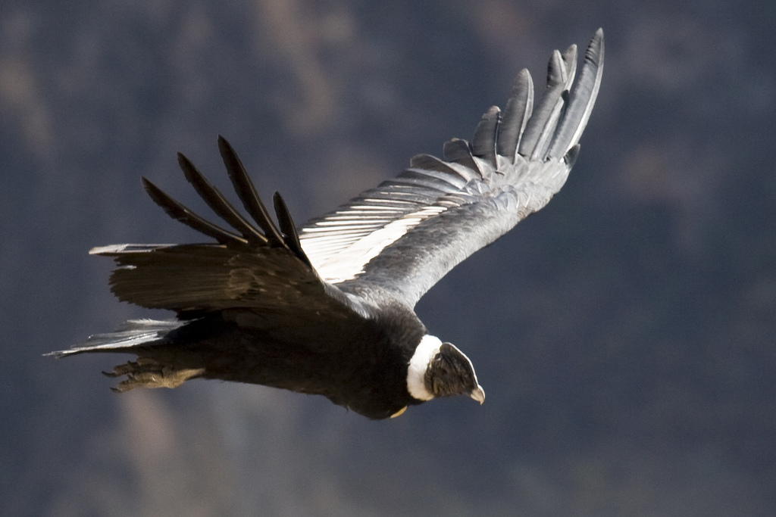

Slide 10
Господствующие растительные формации — субтропическая степь и лесостепь — почти везде уступили место культурной растительности, так как Пампа относится к наиболее густонаселенным и освоенным районам Южноамериканского континента.

Slide 11
Оринокская низменность

Slide 12
Равнина образует широкую полосу, простирающуюся от берегов Атлантического океана до Северных Анд, а на юго-западе сливается с Амазонией. С юга и севера ее ограничивают Гвианское нагорье и Карибские Анды

Slide 13
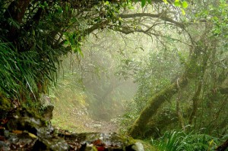
В рельефе отчетливо выражено несколько эрозионных ступеней. Самая низкая ступень — низменность вдоль реки Ориноко и ее притоков — почти нигде не превышает 100 м над уровнем океана. На прилегающих к Атлантическому океану участках перевеваемые пески образуют дюны. На севере и юге над низменностью поднимаются более высокие изолированные плосковершинные возвышенности высотой 200-300 м, так называемые «месы».

Slide 14
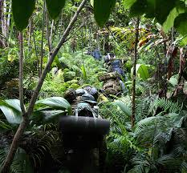
В долине нижней Ориноко, на территории Венесуэлы, обнаружены крупные месторождения нефти и газа, развивается добывающая промышленность, плотность населения значительно выше, там возникают новые города и поселки, расширяются площади обрабатываемых земель, саванну пересекают асфальтированные дороги. Освоению равнины способствовали также огромные запасы железной руды, найденные в прилегающей части Гвианского нагорья, что стало базой для развития металлургии. Это наложило свой отпечаток на еще так недавно существовавший естественный ландшафт.

Slide 15
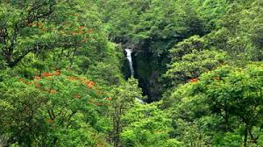
Главная особенность климата региона — сезонность в распределении осадков. Период дождей продолжается в среднем с апреля по октябрь, сухой период — с ноября по март. На севере, куда северо-восточный пассат проникает значительно раньше, чем в южные районы, период засухи более продолжителен. Дождливый сезон длится всего три летних месяца. По направлению к югу при переходе к экваториальному режиму осадков продолжительность дождливого периода постепенно увеличивается. Общее годовое количество осадков на севере 800 мм, на юге — до 1000 мм. При этом в течение всего года преобладает температура не ниже 20 °С. Средняя температура даже в наиболее прохладные месяцы сухого сезона, когда дует северо-восточный пассат, бывает примерно 25... 26 °С, а в начале и конце влажного сезона она доходит до

Slide 16
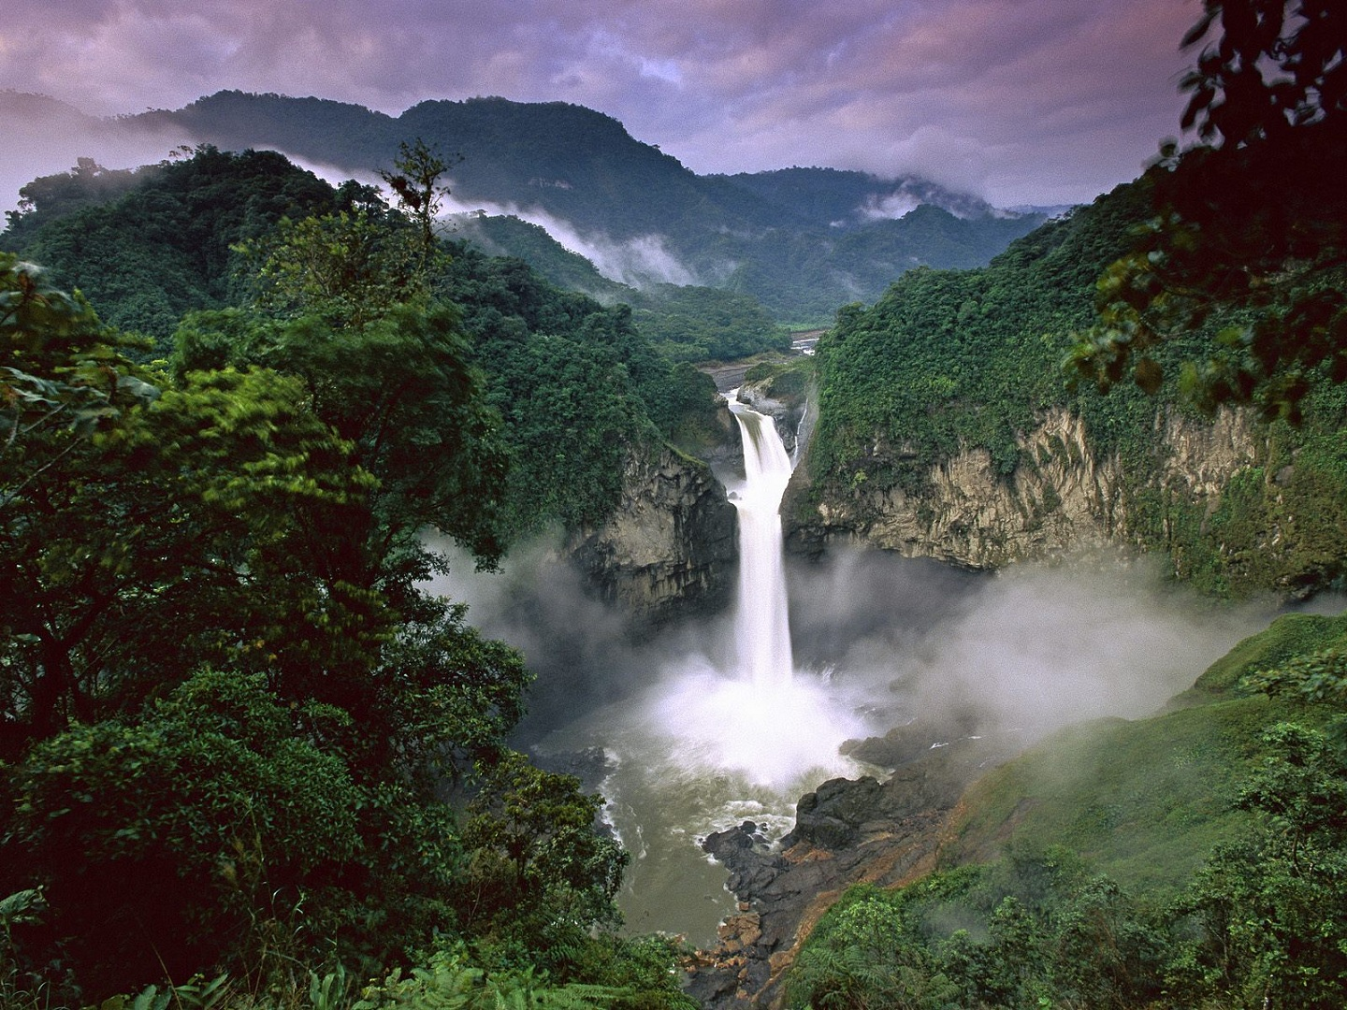
ъ
В сухой период года большая часть водоемов мелеет, иногда вода в них совсем испаряется. Этому способствуют постоянно дующие сухие северо-восточные ветры, высокая температура воздуха и всегда ясное небо. Судоходство на большинстве рек становится невозможным. Воздух насыщается пылью, многие деревья теряют листву, травы выгорают. Только в поймах рек продолжают зеленеть некоторые деревья, да сохраняют свой обычный вид кактусы и другие растения, хорошо переносящие сухость.

Slide 17
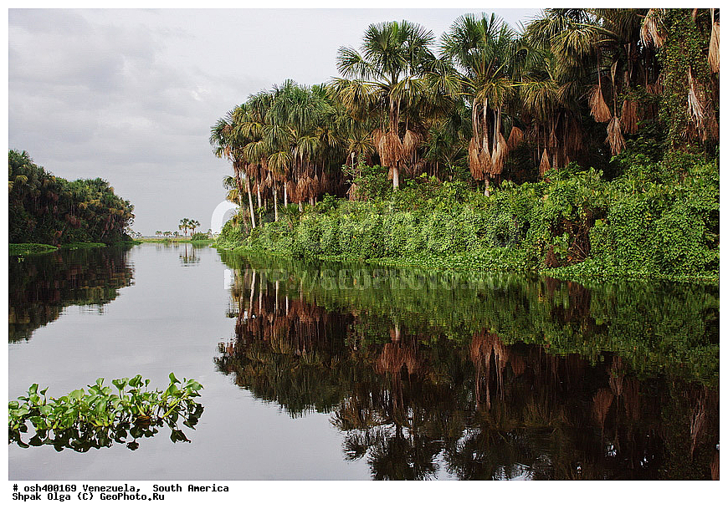
Для оринокских саванн характерны выделяющиеся на фоне травянистой растительности пальмы из родов Маuritiaа и Copernicia. Южнее появляются низкорослые тропические редколесья, а в долинах рек — полосы галерейных пальмовых лесов.

Slide 18
В менее заселенных и освоенных частях равнины Ориноко можно встретить животных, характерных для тропической Южной Америки. Из хищников там водятся пума и ягуар, которые охотятся на пекари и других травоядных животных, а также истребляют домашний скот. В болотистых зарослях вдоль рек встречается тапир, на открытых пространствах саванн живут муравьеды и броненосцы, в водоемах обитают кайманы. В саваннах широко распространены термитники, большое разнообразие насекомых, особенно активно размножающихся в сухой период.

Slide 19
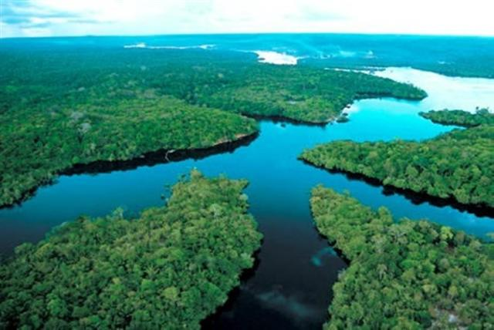
Равнина Ориноко долгое время была слабо освоена и редко заселена. До сих пор невелики участки обработанных земель, на которых выращивают кукурузу, маниок, хлопчатник, бананы. Развито скотоводство, но под пастбища используют лишь небольшую часть пригодных для выпаса земель.

Slide 20
